Slide 1





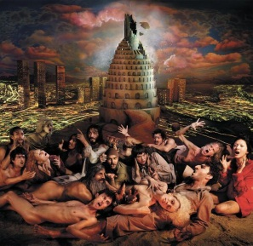



Slide 2

CD1
01. Showtime (Feat. Ana Perrote)
02. L'amour Fou
03. Ma Vie Est À Toi
04. Victoria
05. Sanna Sur La Croix
06. La Belle Et La Bête
07. Le Chant Des Cygnes
08. La Vie Est À Nous
09. Le Garçon Qui Rêve
CD2
10. Babel Babel
11 En Route Vers Le Futur
12. Girlfriend (Feat. Marion Brunetto)
13. Les Nouveaux Soleils
14. Tokyo Boy
15. No Name
16. Annabelle Lee
17. Seul Au Paradis

Slide 3















































